Slide 1





Proyecto BASES DE DATOS I
Ing. Amy Díaz
Grupo #4:
Eduardo Josué Castro Arita – 20201000399
Karla Gabriela Navarro Raudales - 2019100313
Nelson Javier Guevara Ulloa - 20181031564
Oscar Emanuel Espinoza Martínez - 20201003710
Rossell Ricardo Ramos Galindo – 20111004060
10 de Junio de 2022

Slide 2









Supermercado
Modelo de negocio
En este caso se selecciono el supermercado donde el modelo de negocio gira entorno a su actividad de la compra y venta de productos que se desenvuelven dentro de la industria de la comercialización de alimentos, artículos, accesorios, etc., con el propósito de satisfacer las necesidades de la sociedad actual.
El supermercado realiza varias compras a varios proveedores para adquirir varios productos y esto es realizado por los empleados de la empresa.
Este modelo es transaccional ya que se pueden agregar nuevos productos a las facturas, se puede modificar dicha factura con la cantidad de un determinado producto y también se pueden eliminar productos de dicha factura.

Slide 3
DEPARTAMENTOS
El supermercado cuenta con los siguientes departamentos:
Recursos Humanos: Se encarga de encontrar, seleccionar, reclutar y capacitar a las personas que solicitan un empleo.
Compras: Encargado de adquirir los productos y gestionar los servicios necesarios para el buen funcionamiento de la empresa
Seguridad: Cuerpo o fuerza de seguridad que brinda protección al establecimiento.

Slide 4
DEPARTAMENTOS
El supermercado cuenta con los siguientes departamentos:
Bodega: Donde se recepción los productos, ayudar a descargarlo y a distribuirlo.
Marketing: Departamento encargado de desarrollar estrategias de publicidad, para darse conocer en la sociedad y se puedan aumentar más las ventas.
Contabilidad: Encargado de llevar el control financiero del supermercado.

Slide 5
Roles
Reponedores: El trabajo que llevan a cabo dichos empleados es el de reponer los estantes con mercancías.
Cajeros: Son los empleados que realizan los cobros a los clientes de dicha compra generando facturas.
Comprador: Este es el responsable de llevar a cabo las transacciones de productos del supermercado.
Gerente de Compras: Es el responsable de dirigir, supervisar y controlar las estrategias que debe seguir el departamento de compras.

Slide 6
Roles
Gerente General: Es el responsable de las actividades y el personal del supermercado. A él se le deben presentar reportes de cada departamento. Él se ocupa de planificar, organizar, dirigir, controlar y coordinar el trabajo de la empresa
Gerente de Recursos Humanos: Es el encargado de desarrollar e implementar las políticas relacionadas con la efectividad del personal.
Bodeguero: Mantener los registros de ingreso y salida de productos.

Slide 7
Roles
Gerente de Seguridad: Es el encargado del control de vigilancia y protección de bienes del supermercado, así como la protección de las personas que puedan encontrarse en el lugar, llevando a cabo las comprobaciones, registros y prevenciones necesarias para el cumplimiento de su misión.
Gerente de Caja: Es el encargado de supervisar y administrar los cajeros dentro del establecimiento

Slide 8
Roles
Gerente de Bodega: Es el encargado de supervisar y administrar los empleados encargados de descargar y distribuir los productos en sus respectivas áreas.
Gerente de Marketing: Es el encargado de realizar un seguimiento de mercadeo y analizar el rendimiento de las campañas de publicidad.
Gerente de Contabilidad: Es el encargado de supervisar y coordinar la generación de información contable, de manera íntegra, correcta y oportuna.

Slide 9
Roles
Reclutador: Se encarga de la búsqueda de los candidatos adecuados para cada puesto, hasta su acogida e incorporación.
Guardia de Seguridad: Se trata del personal que realiza tareas de vigilancia, inspección, prevención y detección de irregularidades. Brindando protección al cliente y controlando actos delictivos (Hurto, vandalismo, etc.).
Oficial de Monitoreo: Es el personal encargado de controlar las cámaras de vigilancia del lugar

Slide 10
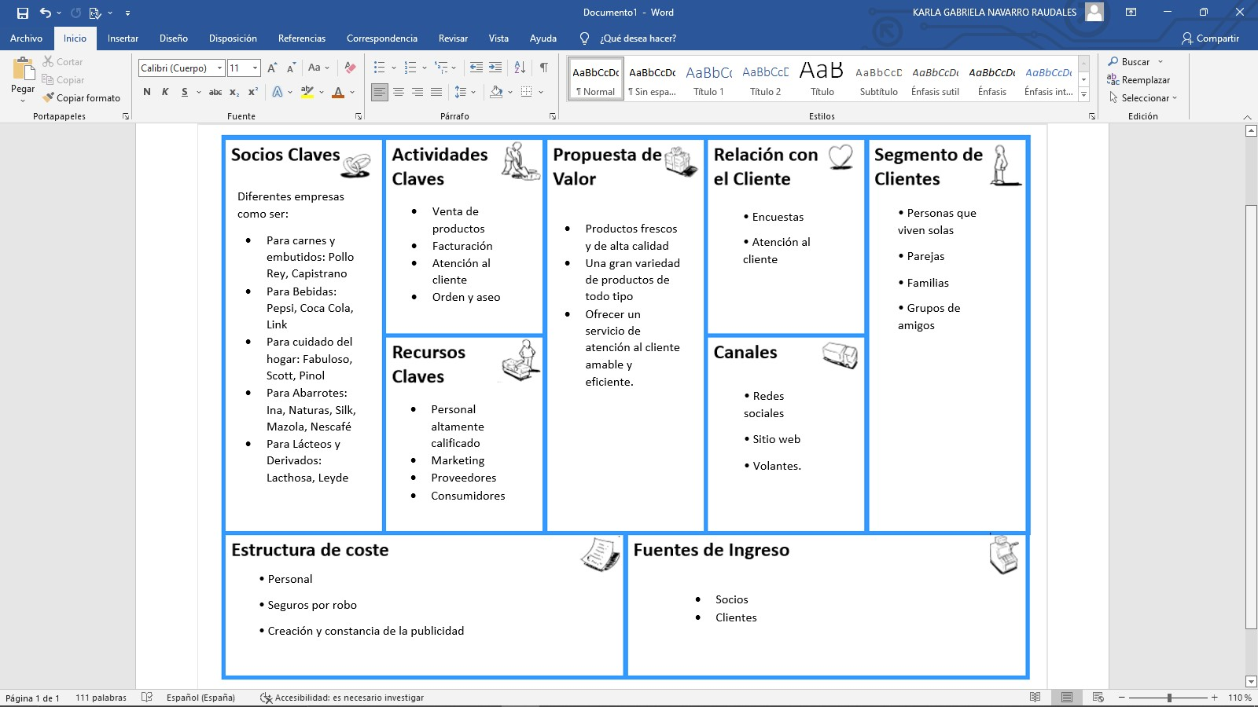
Modelo de Negocio CANVAS

Slide 11
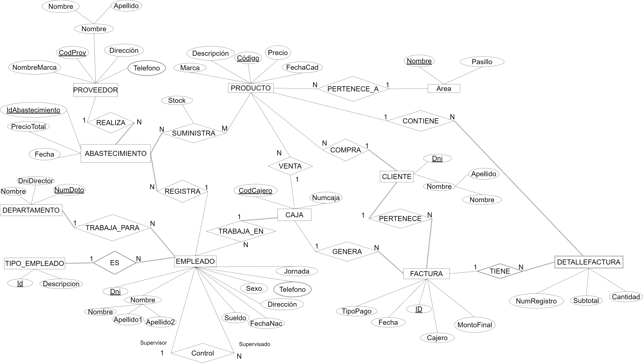
Diagrama ER

Slide 12
Suposiciones
TRABAJA_PARA: Un departamento puede tener varios empleados, pero un empleado solo puede pertenecer a un departamento. Relación 1:N (Ej: El empleado Juan pertenece al departamento de Compras pero solamente a 1 único departamento puede pertenecer.) Su participación es total en ambos lados ya que para que exista un departamento debe de tener empleados y para que una persona sea empleado en un establecimiento debe de pertenecer a un departamento de dicho establecimiento.
ES: A un empleado se le asigna un rol de trabajo, un rol de trabajo puede ser asignado a varios empleados. Relación 1:N.Existe una participación total en ambos lados ya que para que exista un empleado debe de tener un rol asignado y para que exista ese rol en el departamento se debe asignar un empleado.

Slide 13
Suposiciones
REGISTRA: Un empleado hace registro de la venta de suministros que realiza el proveedor, y dicha venta solo puede ser registrada por un empleado. (Ej: Juan (Comprador) registra la venta 1 que realizó el proveedor. Solo Juan pudo registrar esa venta. Pero también existe Pedro qué es comprador y él puede registrar la siguiente venta.) El abastecimiento tiene relación de participación total ya que es necesario que sea registrado por un empleado si o si, mientras que un empleado puede que no trabaja en el abastecimiento por tanto su participación es parcial.

Slide 14
Suposiciones
REALIZA: Un proveedor puede realizar varios abastecimientos de producto al supermercado, pero dicho abastecimiento es realizado por un proveedor en específico (Ej: El supermercado necesita tener productos de bebidas gaseosas, por tanto, se le solicita al proveedor en específico abastecer con sus productos al supermercado)

Slide 15
Suposiciones
SUMINISTRA: Varios productos son suministrados en distintos abastecimientos que se realizan al supermercado y en un registro de abastecimiento pueden suministrarse varios productos. Relación N:M. La participación de abastecimiento es total ya que para que exista dicho registro debe estar involucrado con algún producto mientras que el producto para existir no necesita de ese registro por tanto la participación de producto es parcial. (Ej: En la 1 venta se registra que se compraron huevos, leche y carne ; Durante el mes, la carne se suministró mediante 4 ventas según el registro de abastecimiento)

Slide 16
Suposiciones
TRABAJA_EN: Un empleado (que tenga el rol de cajero) solo puede trabajar en una caja y dicha caja puede tener varios cajeros, ya que depende en qué jornada puede que cambie el empleado en caja. Relación 1:N. La caja tiene participación total ya que para que exista dicho servicio se requiere que haya un empleado, mientras que existen empleados que no desempeñan el rol de cajero, su participación es parcial ya que no tiene dependencia de la caja.

Slide 17
Suposiciones
GENERA: Un cajero puede generar varias facturas, pero una factura solo puede ser generada por un cajero. Relación 1:N. FACTURA posee participación total ya que para que exista depende de un cajero para poder registrar las compras y generarse. (ej. El cajero 1 realizo registro de 3 facturas durante el día y las facturas 1,2, y 3 solo pudieron ser registradas por 1 caja y no por otra. El cajero 2 registro las facturas 4,5 y 6 las cuales solo pudieron ser registradas por dicho cajero y así sucesivamente.).

Slide 18
Suposiciones
PERTENECE: Un cliente puede tener varias facturas, pero una factura solo puede pertenecer a un cliente. Relación 1: N. Se genera una participación total en ambas partes ya que para que exista una FACTURA debe haber un CLIENTE realizando compras y para que una persona sea considerada CLIENTE debe tener una FACTURA que confirme la compra de productos que realizo.
(Ej: La factura 567 le pertenece a María y no puede ser de nadie más; María pudo haber realizado 3 compras por tanto las 3 facturas generadas 1,2,3 le pertenecen solamente a ella,). Un cliente puede tener posesión de varias facturas, pero una factura solo puede tener un cliente)

Slide 19
Suposiciones
TIENE: Una factura tiene muchos detalles de factura (compra de productos) pero dicha compra solo puede pertenecer a una factura. Relación 1:N. DETALLEFACTURA tiene una participación total ya que este solo puede existir si se tiene una Factura a donde añadir dicho registro. (Ej: La factura 1 compró Pan y Mantequilla mientras que la factura 2 sólo compro huevos)
VENTA: Una caja en específico vende varios productos, pero un producto solo puede ser vendido por esa caja en específico. Relación 1:N. (Ej. Se venden varias coca colas dentro del supermercado, pero en una caja en específico se pasará a venderse la botella número 1 por tanto, esa botella no puede ser vendida por nadie más. Cabe recalcar que en otras cajas se estarán vendiendo coca-colas, pero no el número de botella que la diferencia de las otras).

Slide 20
Suposiciones
COMPRA: Varios productos pueden ser comprados por un cliente en específico y un cliente en específico puede comprar varios productos. Relación 1:N . Con esto nos referimos que distintos clientes estarán haciendo sus compras en específico llevando solamente lo que necesitan y pueden que haya productos que algunos clientes no compren. El Cliente tiene una participación total ya que para ser considerado cliente debe haber comprado por lo menos 1 producto.
PERTENECE_A: Un producto pertenece a solo un área mientras que un área puede tener a varios productos en ella. Relación 1:N (Ej: La leche solo puede pertenecer al área de lácteos; Y la área de lácteos tiene en ella leche, mantequilla, queso, etc.)

Slide 21
Suposiciones
CONTIENE: Un detalle de factura (línea de compra) contiene un producto y un producto puede estar en varios detalles de factura. Relación 1:N. Existe una Participación total por parte de DETALLEFACTURA ya que tiene que estar relacionado al menos a 1 producto mientras que un producto no tiene necesidad de estar relacionada en DETALLEFACTURA ya que puede estar en la repisa en espera a ser comprada.

Slide 22
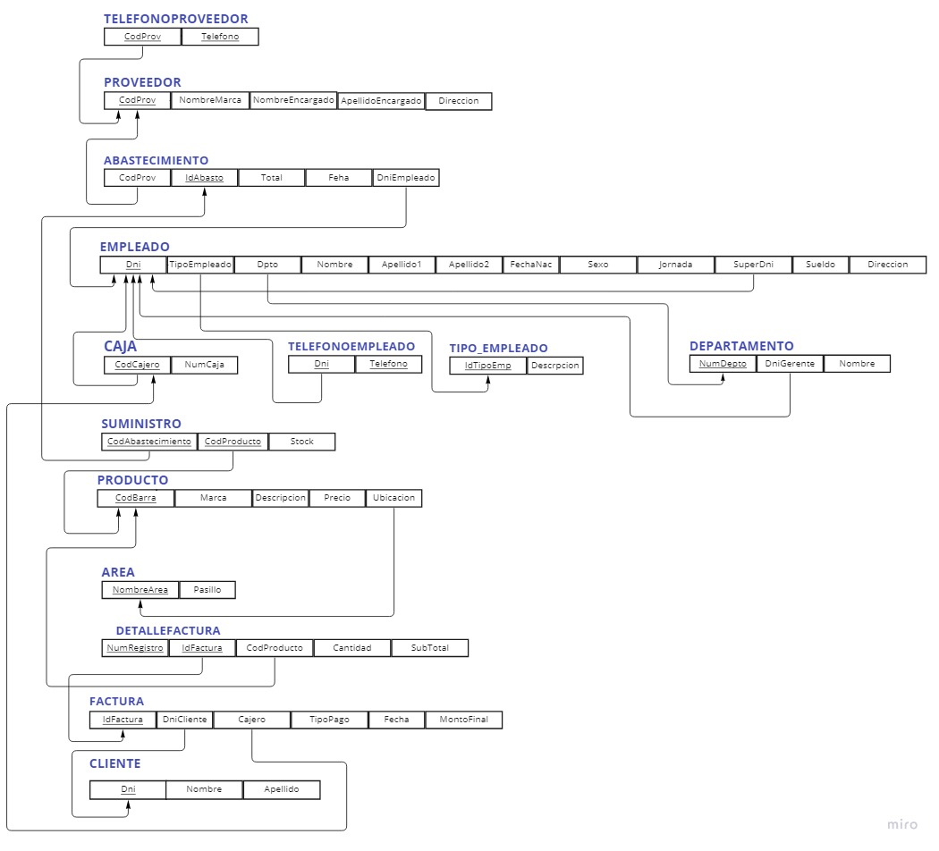
Diagrama Relacional / Mapeo

Slide 23
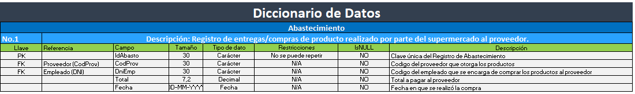

Slide 24
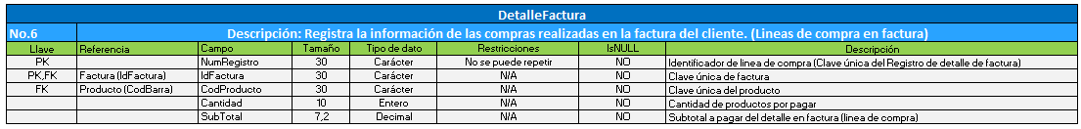

Slide 25
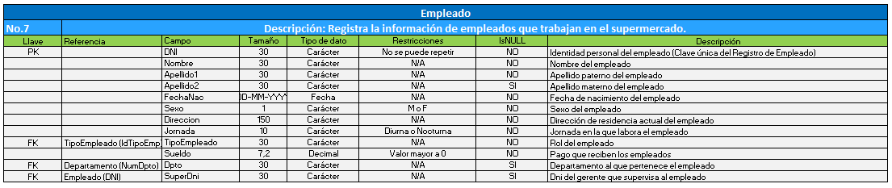
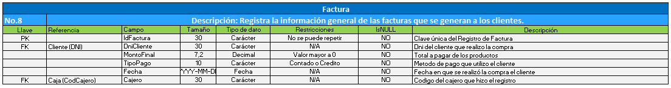

Slide 26
